Slide 1
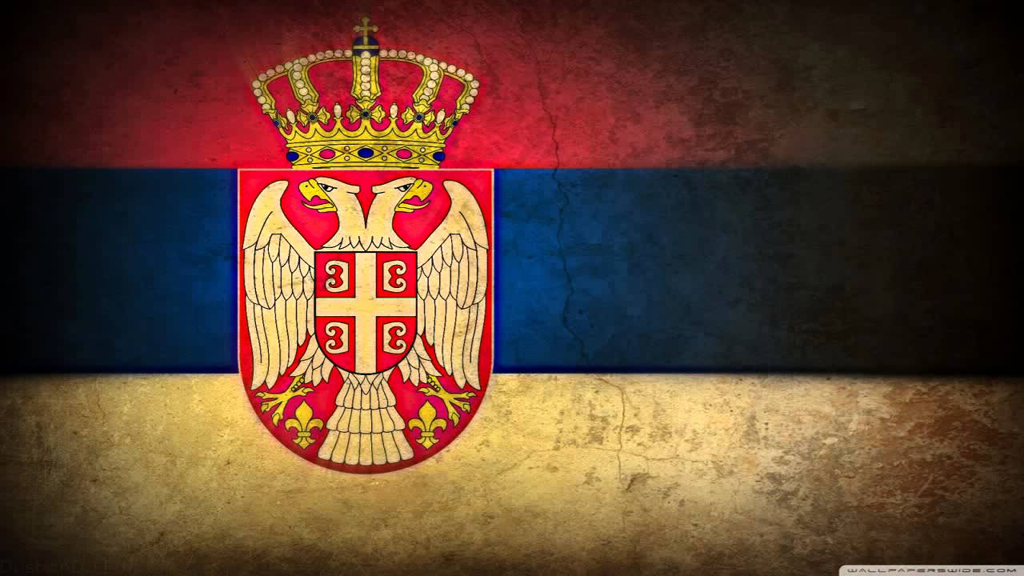
Belgrad
Serbia

Slide 2
Belgrad
Fapte minunate
Retete traditionale
Obiective turistice
Obiceiuri

Slide 3
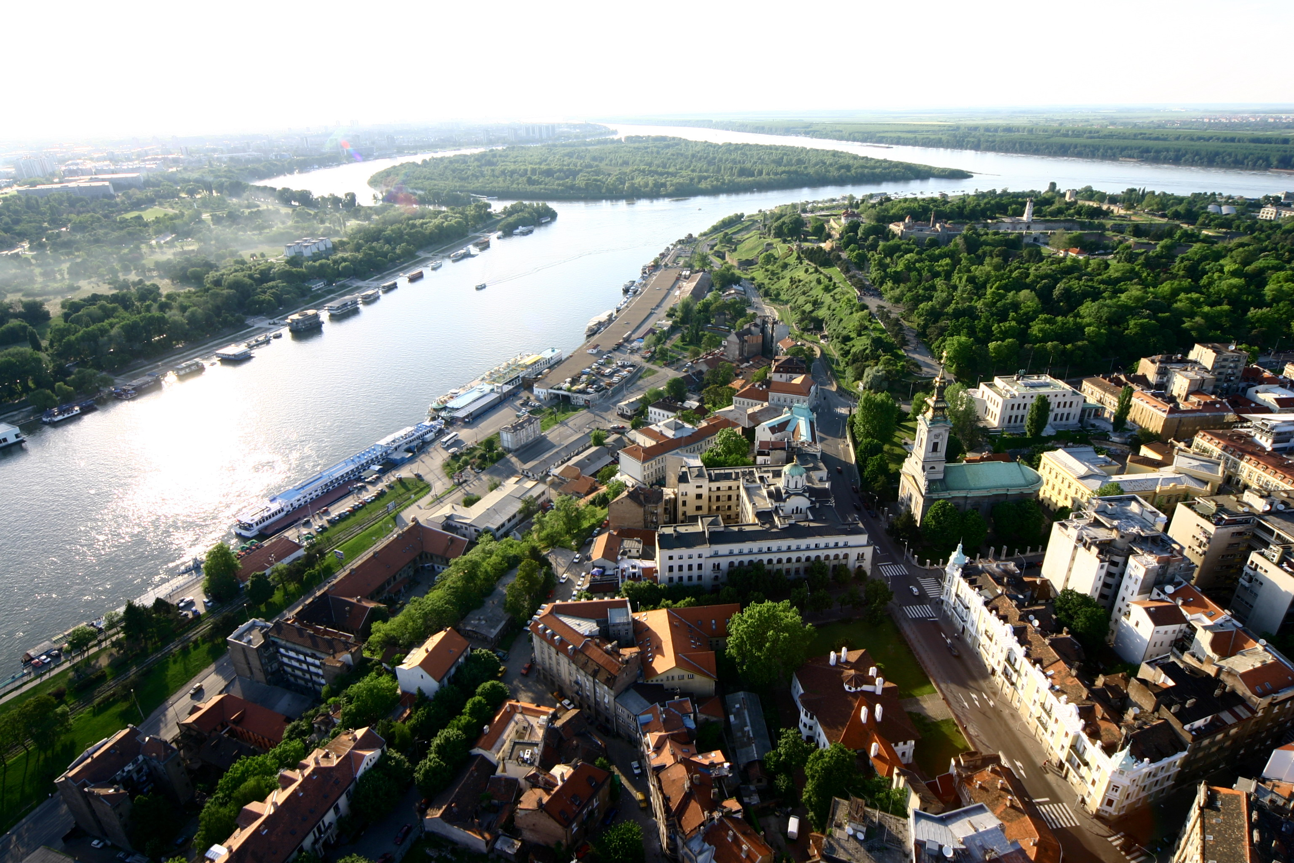
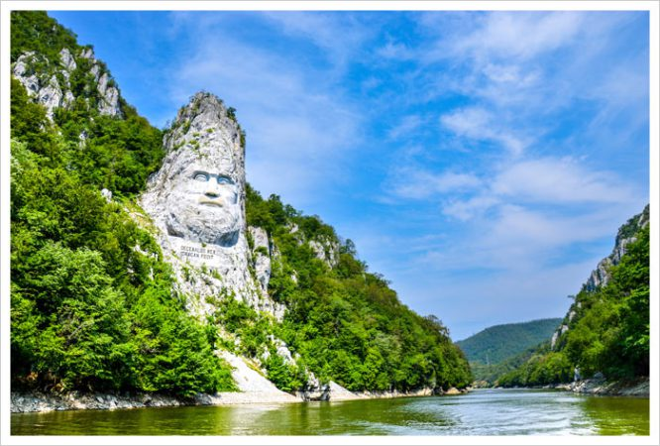
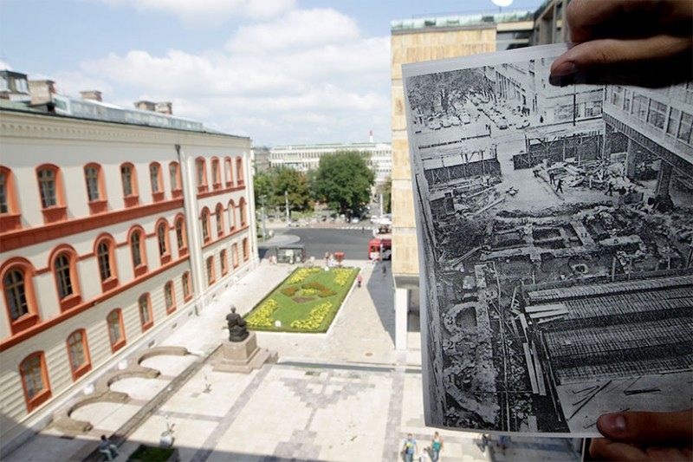
Orașul Belgrad este un loc în care lumea se ciocnește, unde istoria antică se îmbină cu vremurile medievale care se reunesc din nou cu epoca contemporană. Situat la intersecția Dunării și a râului Sava, era destinat să fie centrul culturii balcanice.
Belgradul a luptat în 115 de războaie și a obținut în mod corespunzător o porecla, Fenixul Alb, deoarece a fost distrus și reconstruit de mai mult de 44 de ori în istoria sa.

Slide 4
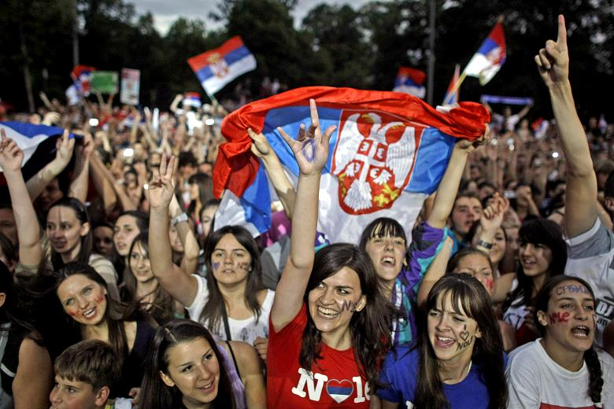
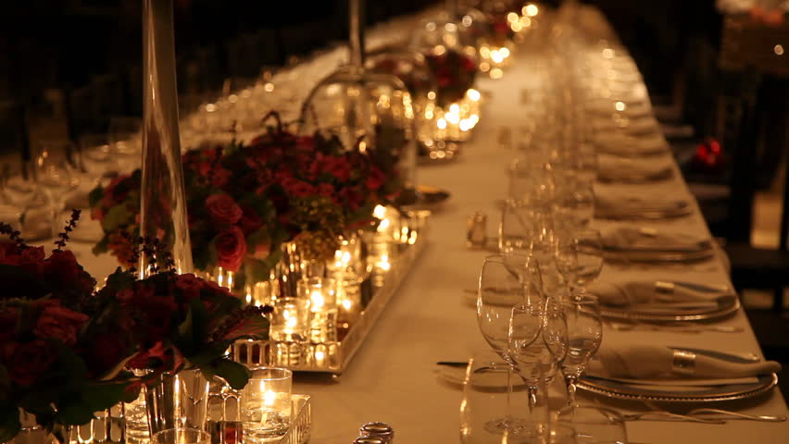
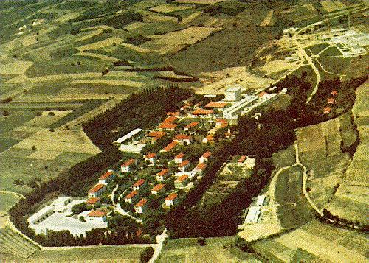
Sârbii, mail ales cei din Belgrad, au o ospitalitate bazata pe o credință păgână veche, o gazdă nu va obține nici un fel de favoruri de la zei dacă nu oferă un pat și mâncare unui oaspete
Belgradul este una dintre cele mai vechi orașe in Europa Prima așezare urbană a fost construită aici în secolul al III-lea î.Hr. de către celții, o așezare mai veche decât Mesopotamia

Slide 5
Pljeskavica, un de mâncare la grătar cu mirodenii de carne de porc, carne de vită și de miel este o farfurie națională a Serbiei, descoperită în Belgrade, de câtre

